Slide 1
Núremberg
Fotografía recopilada de internet
Creación y Diseño:
V I C E N T E G A R C Í A
Automático

Slide 2
NÚREMBERG
Núremberg (Nürnberg) (Alemania), una de la ciudades imperiales más importantes del país, hoy capital administrativa de Franconia, segunda ciudad más grande de Baviera y gran centro de estudios superiores. También es una importante sede industrial, con industrias electrónicas, automovilísticas, de juguetes y cerveza.
Hitler eligió Núremberg como sede de sus congresos; fue también aquí donde se promulgó la primera ley contra los judíos en 1935. Los bombardeos de la Segunda Guerra Mundial la destruyeron casi por completo. Un bombardeo por la aviación inglesa el 2 de enero de 1945 provocó 1850 muertos. La reconstrucción según los planos históricos fue terminada en 1966. Tras la guerra, aquí se celebró el proceso contra los jefes nazis en 1945 y 1946.

Slide 3
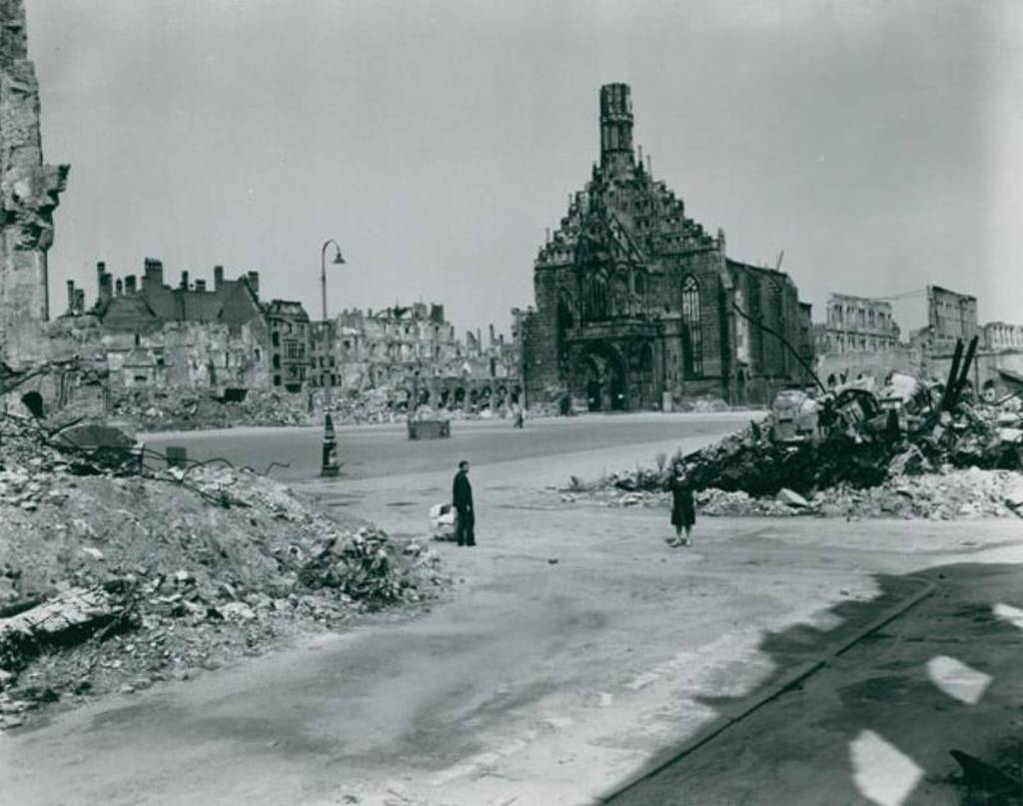
En este lugar tuvieron lugar congresos anuales del partido y apoteósicos desfiles de cientos de miles de militantes nazis venidos de toda Alemania. Todo esto provocó que Núremberg sufriera severos bombardeos aliados durante la 2ª Guerra Mundial y la ciudad quedó reducida a escombros.

Slide 4
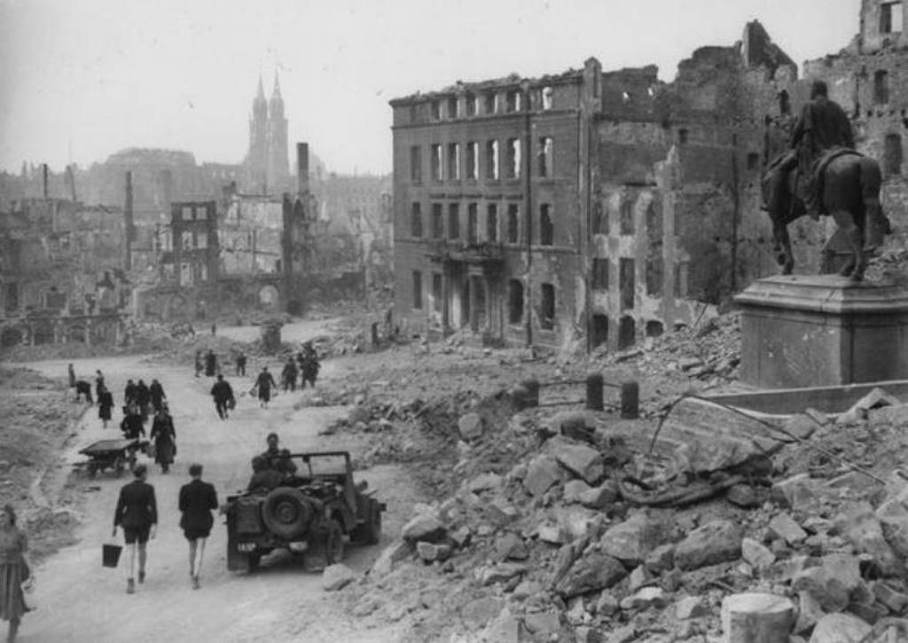
Esto era Núremberg. Esta ciudad tuvo una gran importancia durante el Tercer Reich, debido a todos los mítines nazis que se celebraban allí. Fue bombardeada intensamente a principios de 1945. Cerca del noventa por ciento de la ciudad fue destruida, en sólo una hora, el 2 de enero de 1945.

Slide 5
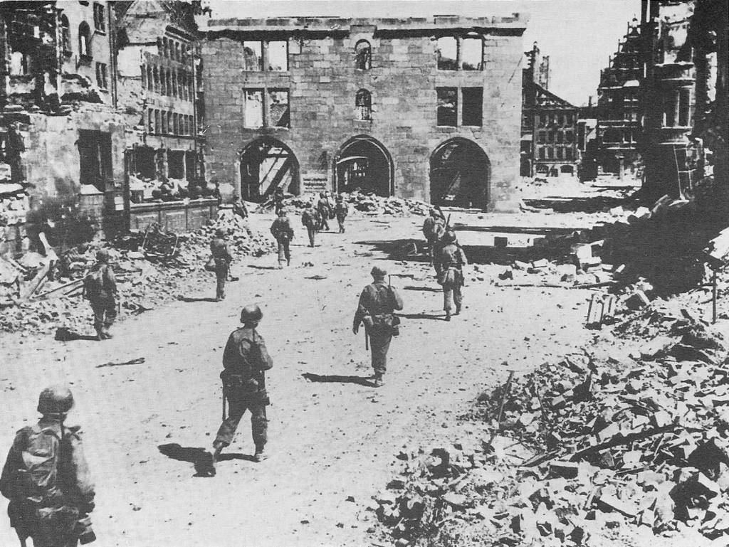
La batalla vio algunos de los más feroces combates urbanos durante la guerra y tomó cuatro días para que los Estados Unidos capturaran la ciudad. La batalla fue un golpe a la Alemania nazi porque Nuremberg fue un centro del régimen nazi.

Slide 6
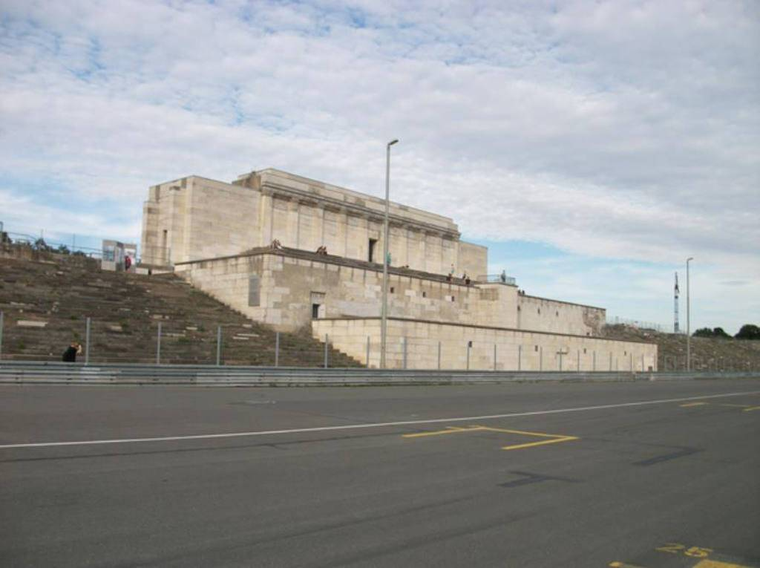
CAMPO ZEPPELIN
Campo Zeppelin, una enorme explanada con una tribuna para el Führer, frente a la que desfilaron cada año –entre 1933 y 1938- hasta 250.000 personas venidas de toda Alemania. Hoy estas instalaciones están abandonadas y algo desmoronadas, pero permiten apreciar la megalomanía del Tercer Reich.

Slide 7
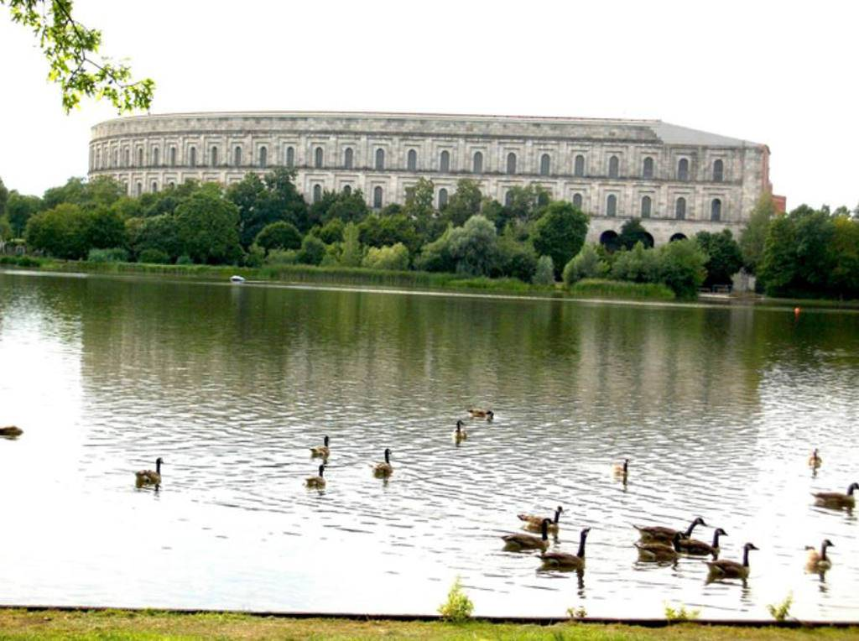
Palacio del Congreso
Aspecto actual del Palacio del Congreso que el partido nazi usó en su régimen para sus mítines y reuniones en Núremberg,

Slide 8
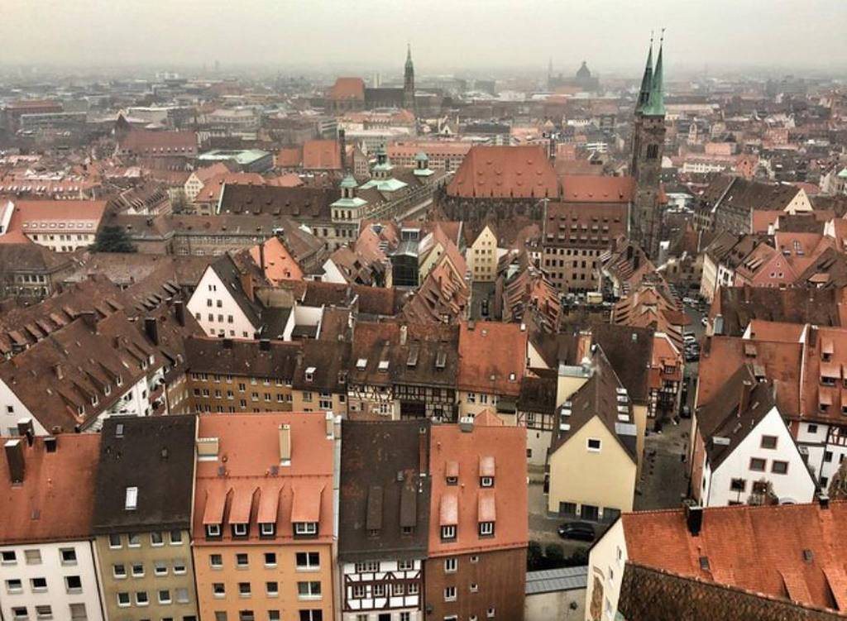
NÚREMBERG - actual
La segunda población en importancia de Baviera se muestra en la actualidad como una próspera ciudad del centro de Alemania.

Slide 9
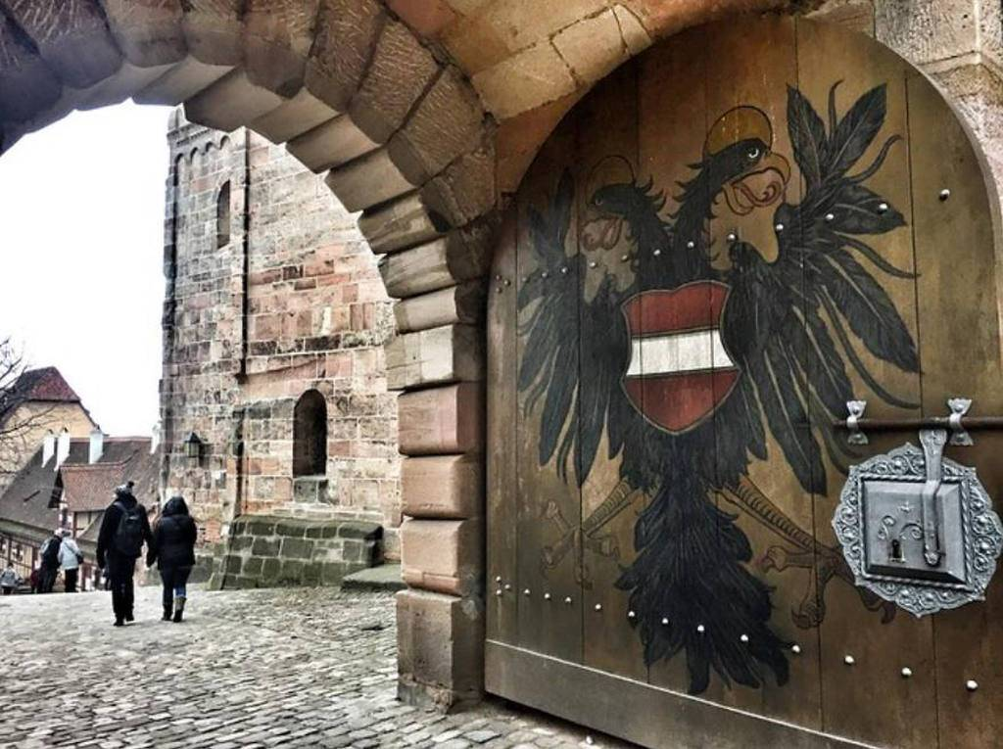
Para disfrutar la visita a esta urbe moderna y antigua a la vez, conviene conocer al menos algunos detalles de su fascinante historia. La primera cita
histórica data del año 1050, por lo que se deduce que Núremberg tiene cerca de 1000 años de existencia.

Slide 10
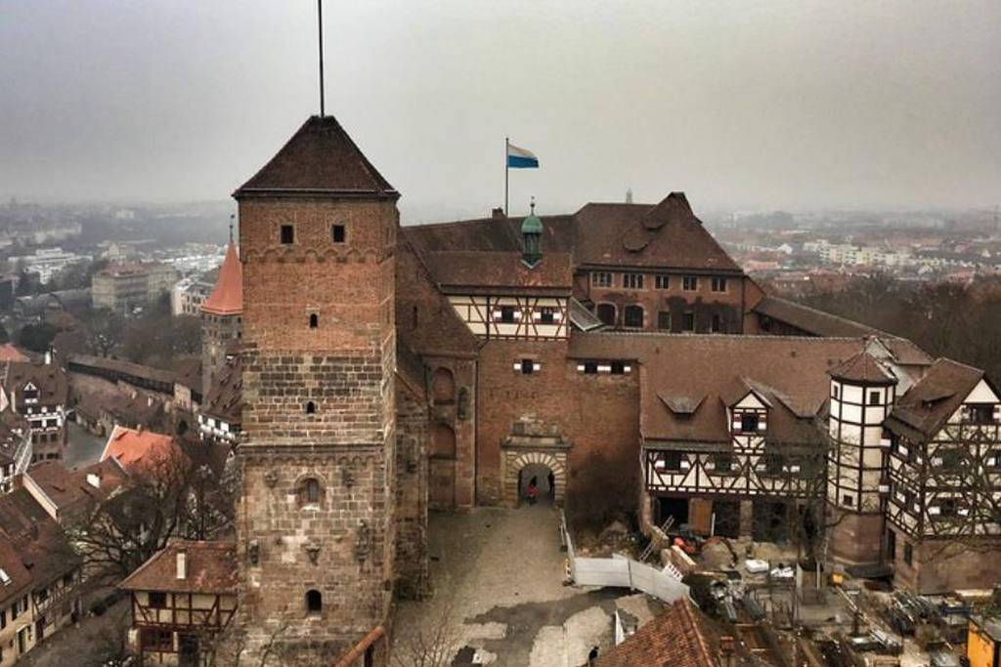
Núremberg se convirtió en un importante núcleo mercantil en mitad de la ruta comercial que iba desde Italia hasta las ciudades hanseáticas del norte de Europa.

Slide 11
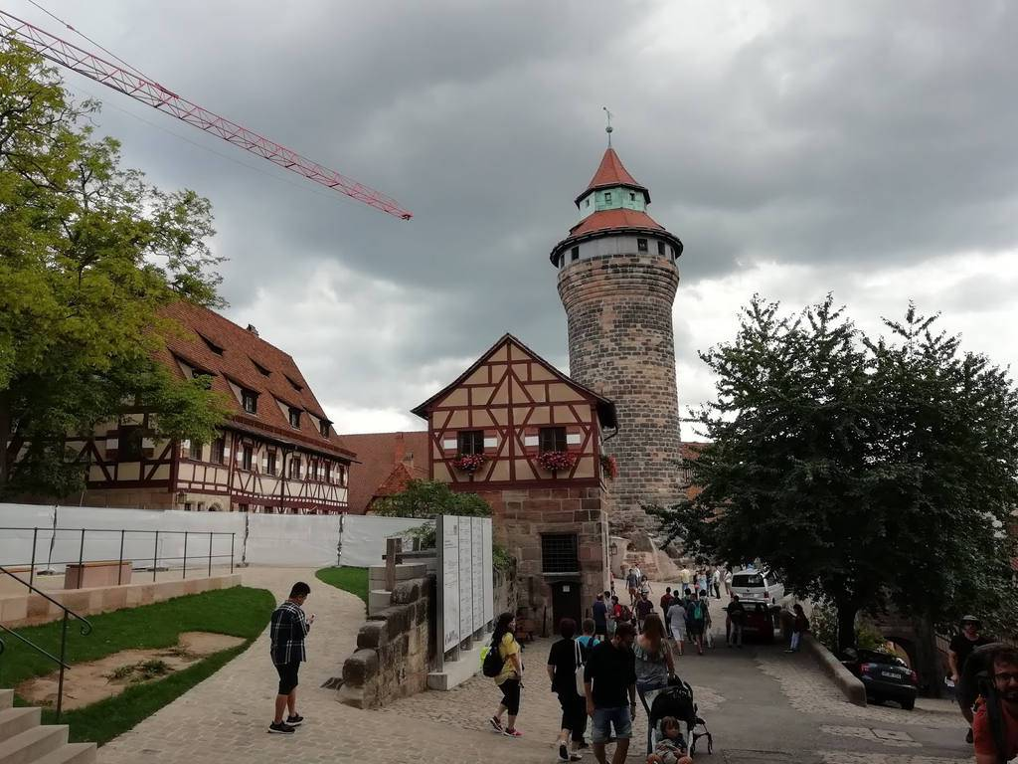
El castillo Imperial. Esta imponente fortaleza se halla sobre una colina rocosa en el extremo norte del casco antiguo, abrazado por las murallas en uno de los costados.

Slide 12
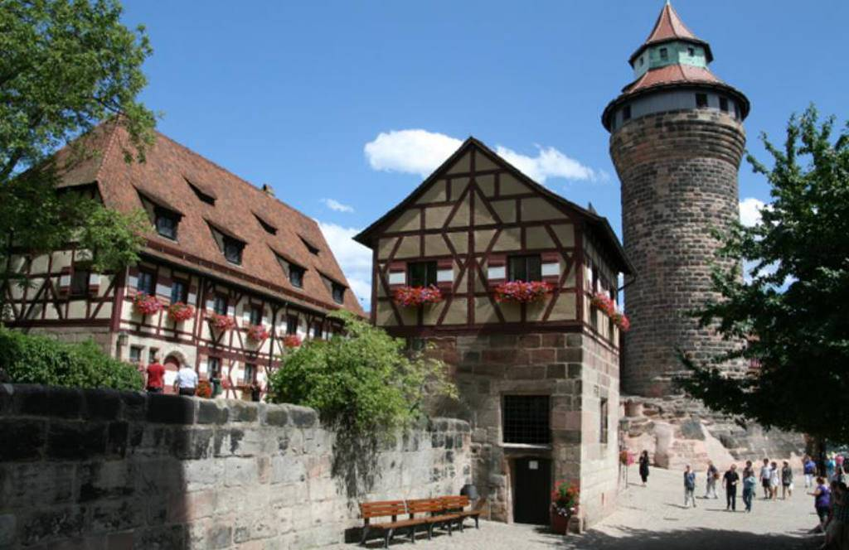
Su construcción se remonta al menos a 1105 y se le considera uno de los castillos más importantes del país. Aquí tuvieron lugar frecuentes Dietas Imperiales y sirvió de residencia temporal a muchos emperadores.

Slide 13
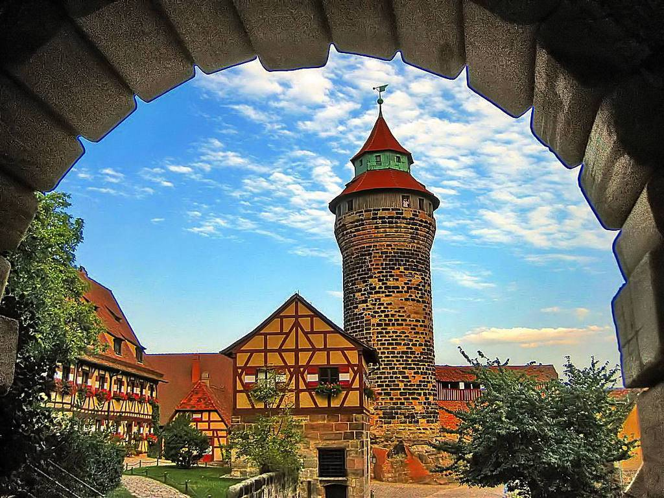
La entrada a través de las puertas del castillo resulta impresionante con su empinada cuesta empedrada y la Torre de los Paganos al fondo.

Slide 14
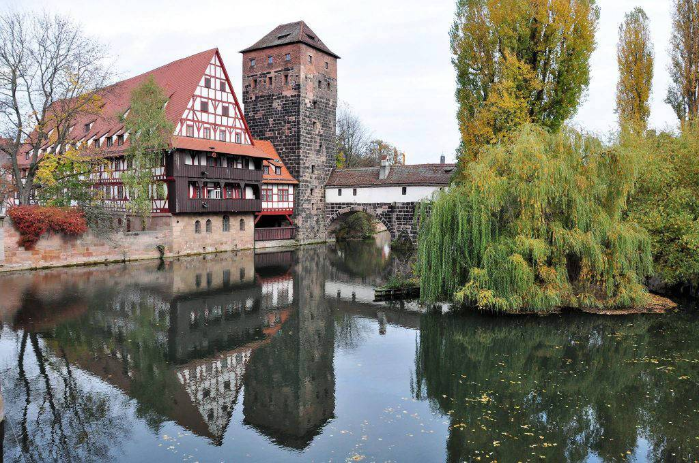
El otro lugar de la ciudad donde los turistas piden la vez para hacerse un selfie es el Puente del verdugo o Henkersteg. El conjunto está formado por el puente de piedra y madera, junto a la torre y el adyacente almacén de vino (Weinstadel).

Slide 15
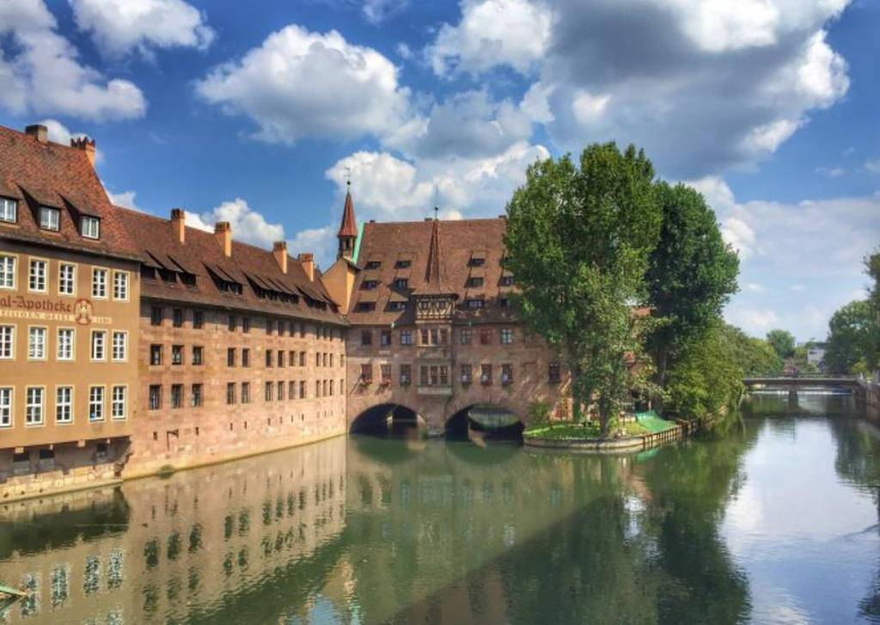
Según parece el verdugo vivía en la pequeña isla en medio del río, ya que no se le permitía mezclarse con el resto de los ciudadanos.

Slide 16
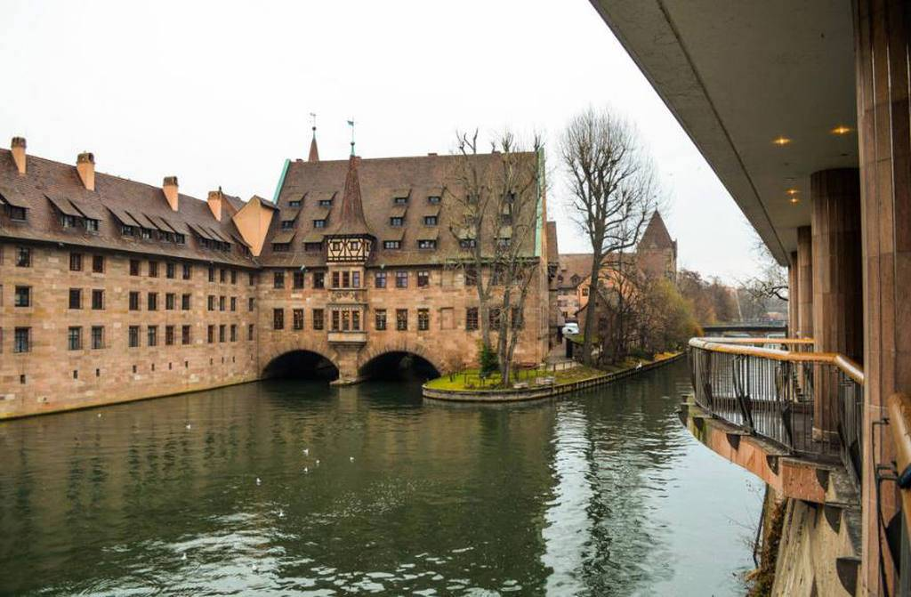
Tomar unas fotos desde Museumsbrücke o Puente del Museo. Desde aquí, podemos obtener las mejores vista del antiguo Hospital del Espíritu Santo dedicado al cuidado de ancianos y enfermos que hoy funciona como restaurante.

Slide 17
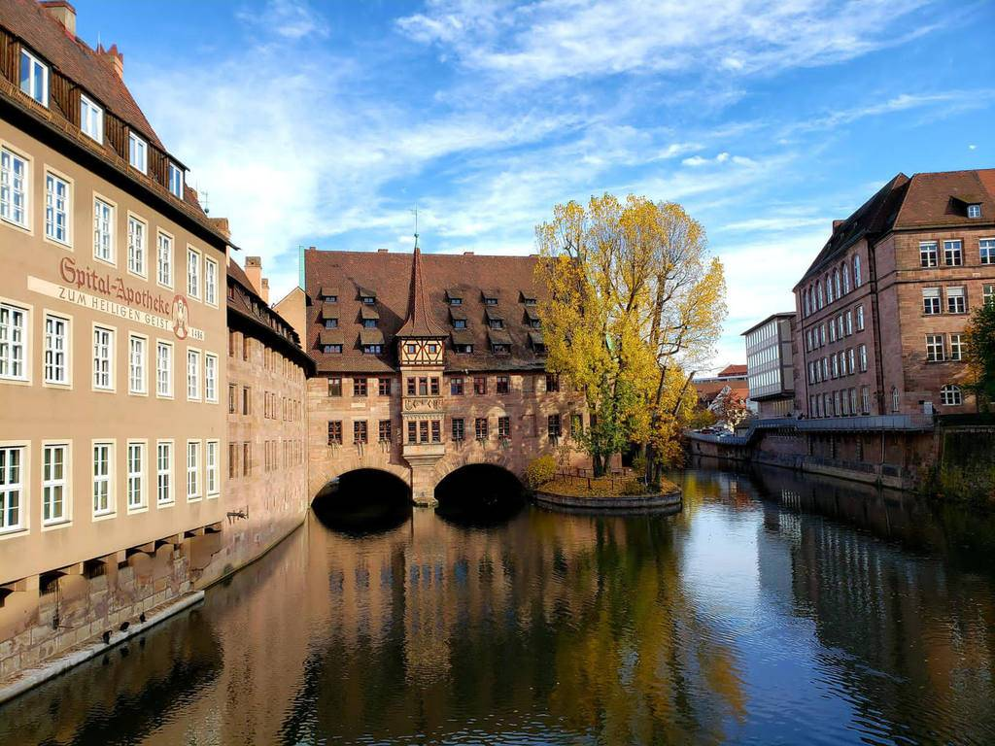
Heilig-Geist-Spital: El Hospital del Espíritu Santo fue construido entre 1332 y 1339 a orillas del río Pegnitz sobre terrenos pantanosos, y se cuenta entre los hospitales medievales más grandes.

Slide 18
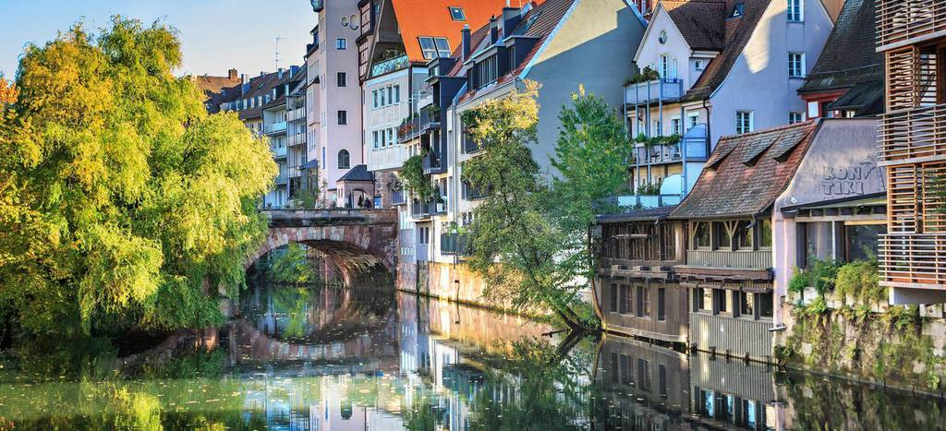
El casco antiguo, mayoritariamente peatonal, se divide en dos grandes barrios separados por el río Pegnitz. El primero, situado en la parte baja, es el barrio de San Lorenzo.

Slide 19
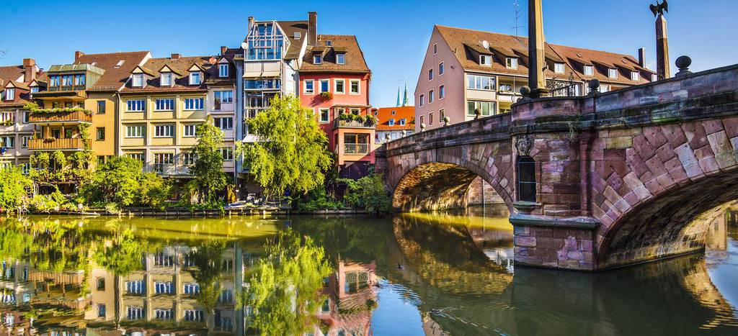
Casco antiguo en el río Pegnitz.

Slide 20
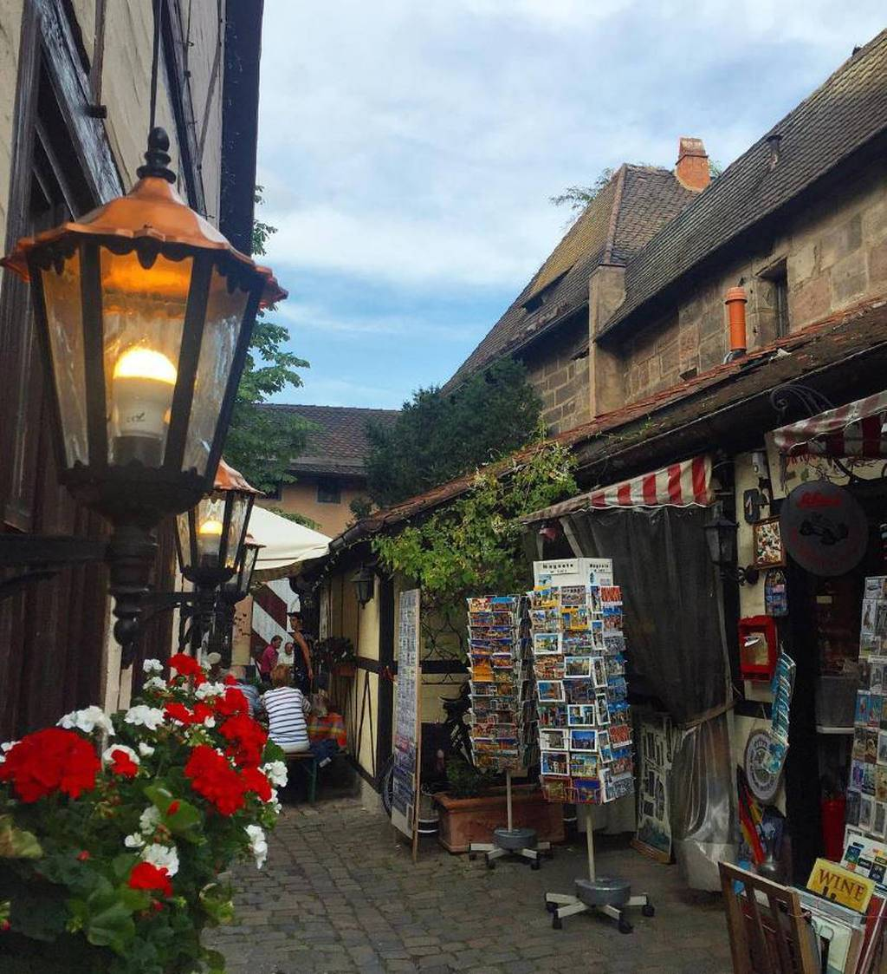
Merece la pena abandonar las calles principales y perderse por las callejas cercanas.
Pese a que en el centro realmente la mayoría de edificios son relativamente recientes, puede uno descubrir rincones con gran encanto.

Slide 21
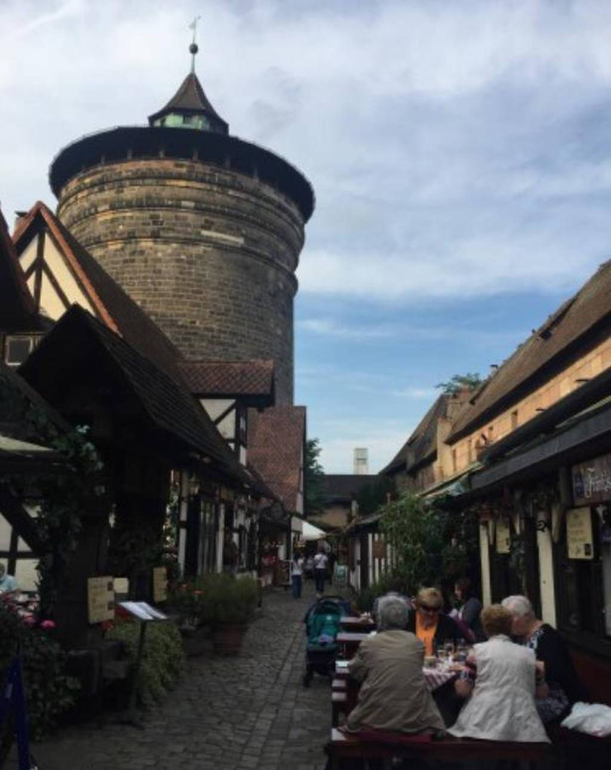
Algunos son de sobra conocidos como la Tiergärtnertor Platz, una plazuela acurrucada junto a las murallas, con algunas de las casas más bonitas de la ciudad, una torre y el castillo al fondo.

Slide 22
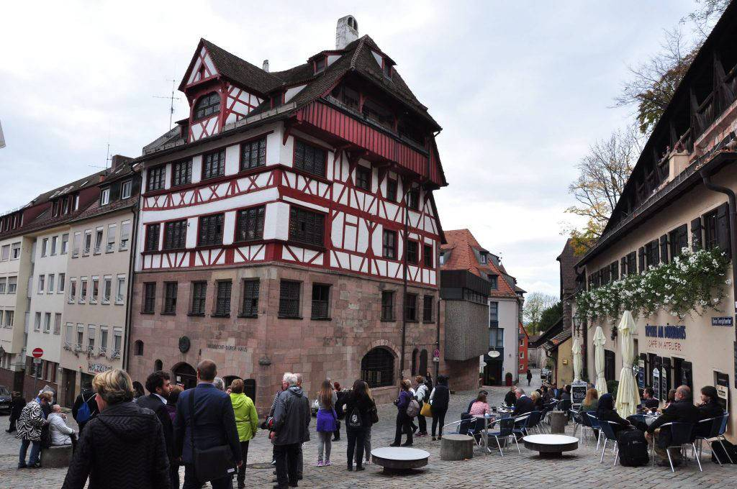
La Casa de Durero se encuentra en uno de los extremos de la plaza en el número 39 de la Albrecht-Dürer-Straße.

Slide 23
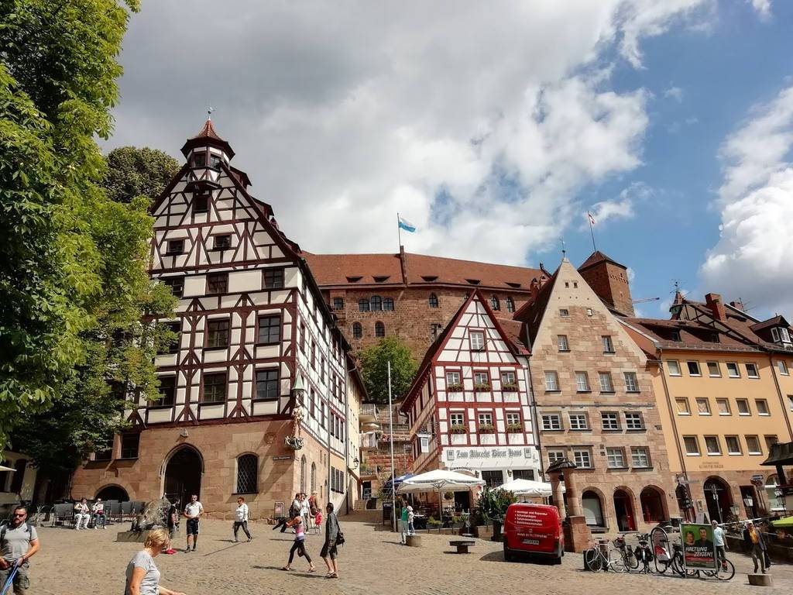
La Casa Museo Durero. El Renacimiento alemán tuvo en el norte de Baviera su gran zona de esplendor. Aquí nacieron y trabajaron los pintores más destacados de la época: Lucas Cranach, Hans Holbein el viejo y sus hijos y por supuesto Alberto Durero.

Slide 24
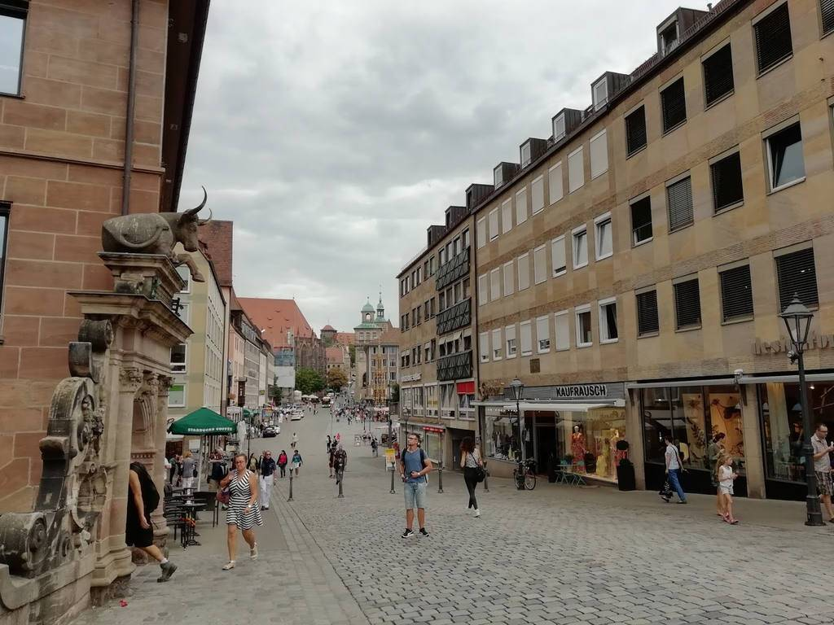
En Núremberg se celebra la Feria del Juguete más importante de Alemania y la ciudad es también famosa por sus salchichas, el pan de jengibre, las Nürnberger Lebkuchen (galletas dulces con especies) y por su 'Christkindlesmarkt', un encantador mercado navideño.

Slide 25
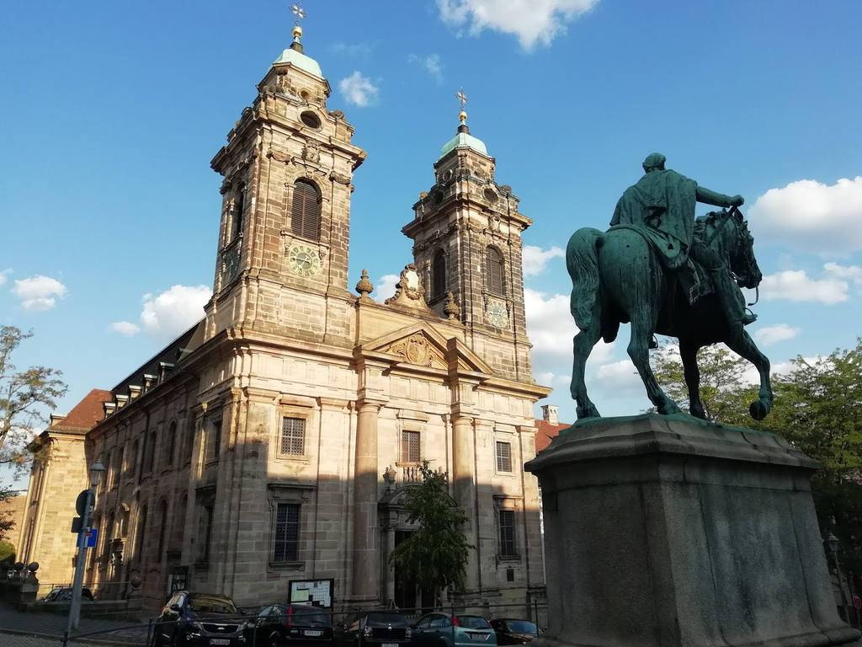
Esta iglesia, en origen medieval, del siglo XII pertenecía al Schottenkloster San Egidien. En 1696, un incendio destruyó casi por completo el monasterio y la iglesia, ya adaptada a la Reforma. Fue reconstruida entre 1711 y 1718 en estilo barroco por Johann y Gottlieb Trost.

Slide 26
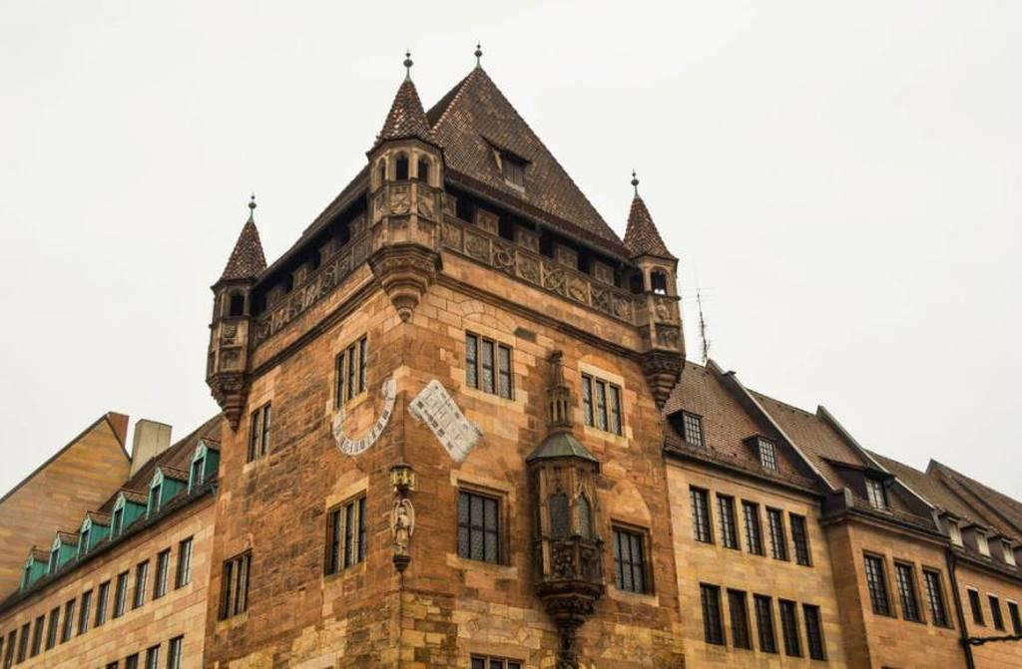
Saliendo de la Oficina de turismo, la inercia le lleva a uno por la animada Königstrasse, convertida un poco más allá en peatonal. Königstrasse es ideal para pasear ya que se encuentra repleta de tiendas, cafeterías y demás comercios.

Slide 27

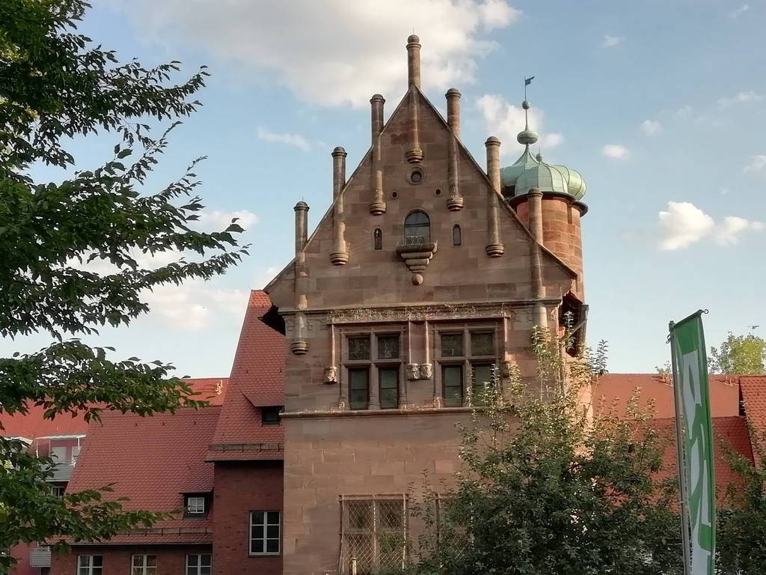

Tucherschloss. Este palacio fue construido entre 1533 y 1544 como residencia de verano por la familia patricia Tucher. Aquí se encuentran representados diversos estilos artísticos como el gótico tardío de Núremberg, el renacimiento italiano y la arquitectura palaciega francesa.

Slide 28
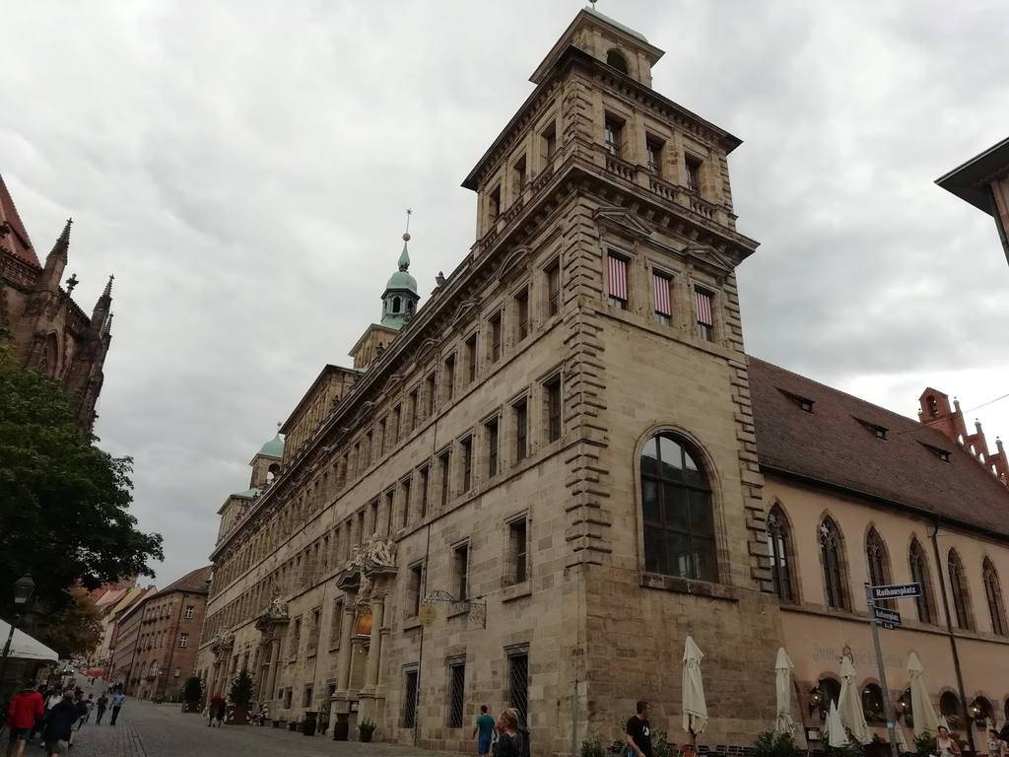
Rathaus. La construcción del Ayuntamiento Antiguo de Núremberg abarcó tres siglos. En el siglo XIV se puso la primera piedra, en el siglo XVI se hizo una completa ampliación y no fue hasta el siglo XVII cuando se añadió la fachada que da a Rathausplatz, en estilo renacentista.

Slide 29
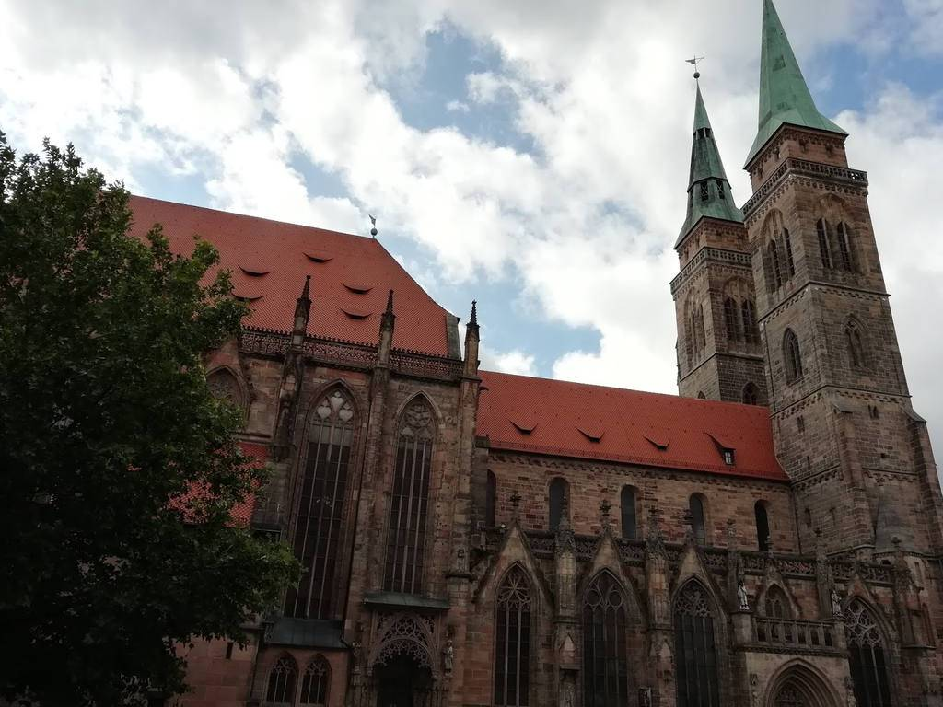
St-Sebaldus Kirche. Construida en el año 1273, la iglesia de San Sebaldo es la más antigua de Núremberg y constituye un excelente ejemplo de transición del arte románico a los estilos góticos alemanes.

Slide 30
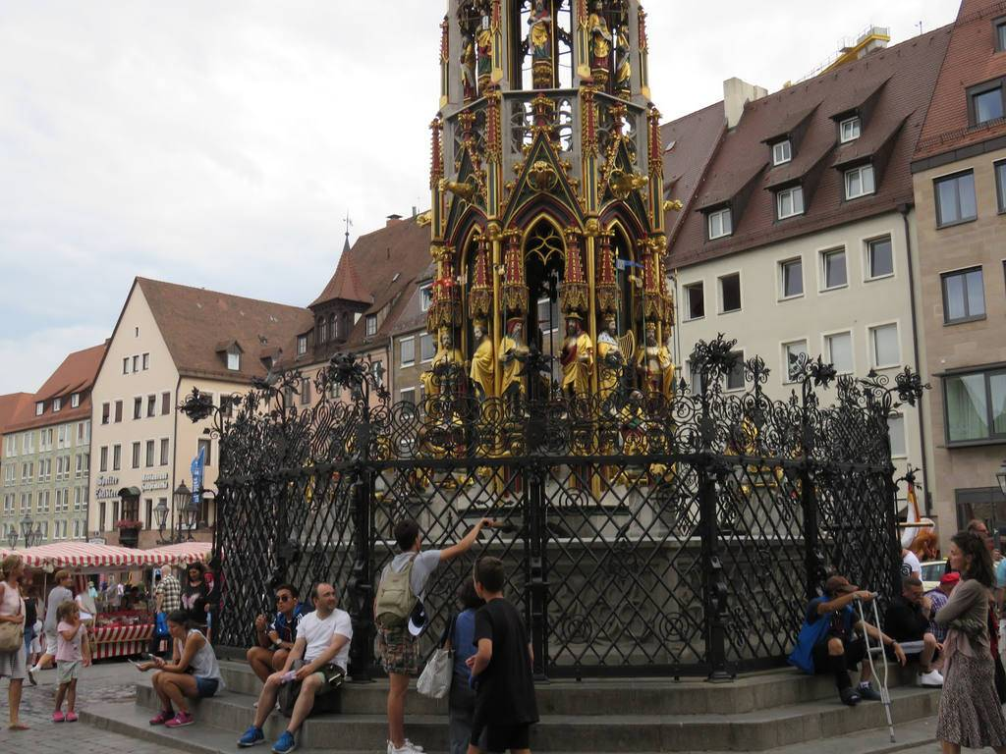

La Schöner Brunnen ('Fuente Bella') gótica fue erigida entre 1389 y 1396 por Heinrich Beheim. La fuente está compuesta por una aguja bellamente labrada de 19 m. de altura, está rodeada por una reja renacentista que alberga el célebre anillo dorado. Dice la leyenda que a quien pide un deseo mientras gira la argolla tres veces, se le cumple.

Slide 31
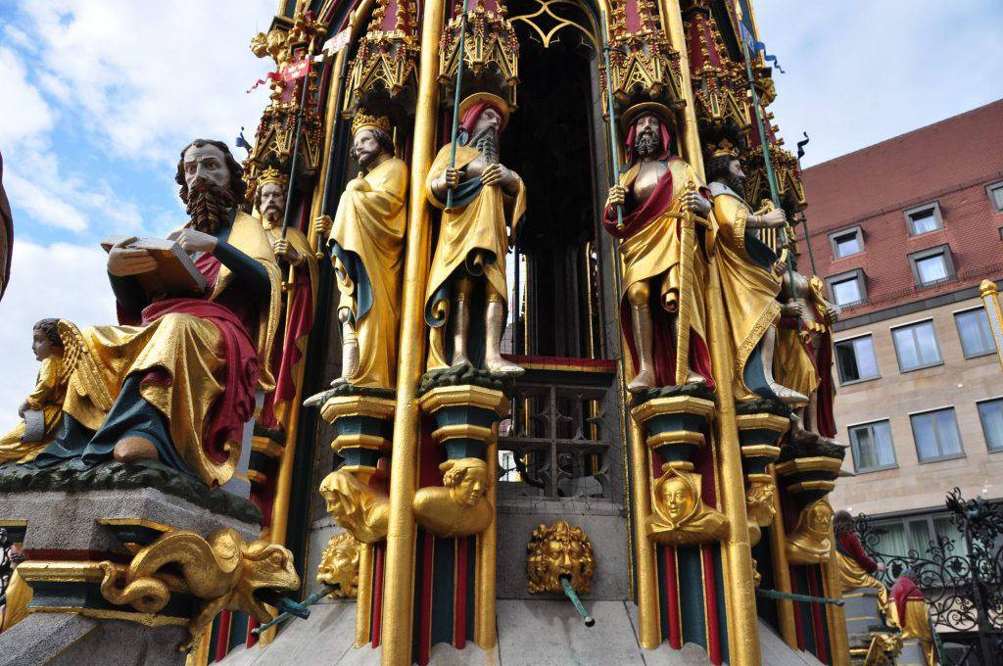
La pila está ornamentada con estatuas de filósofos, evangelistas y padres de la Iglesia; y la aguja, con estatuas de Electores y de héroes judíos y cristianos.

Slide 32
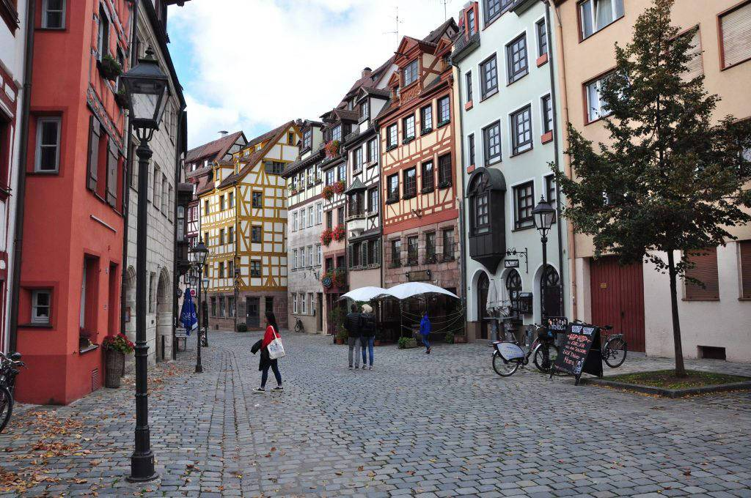
Tradicionalmente esta calle era la de los curtidores. Ya no se pueden ver aquellos talleres que ocupaban las casas. En su lugar, bares, hoteles y restaurantes dan vida a uno de los rincones con más encanto de la ciudad.

Slide 33
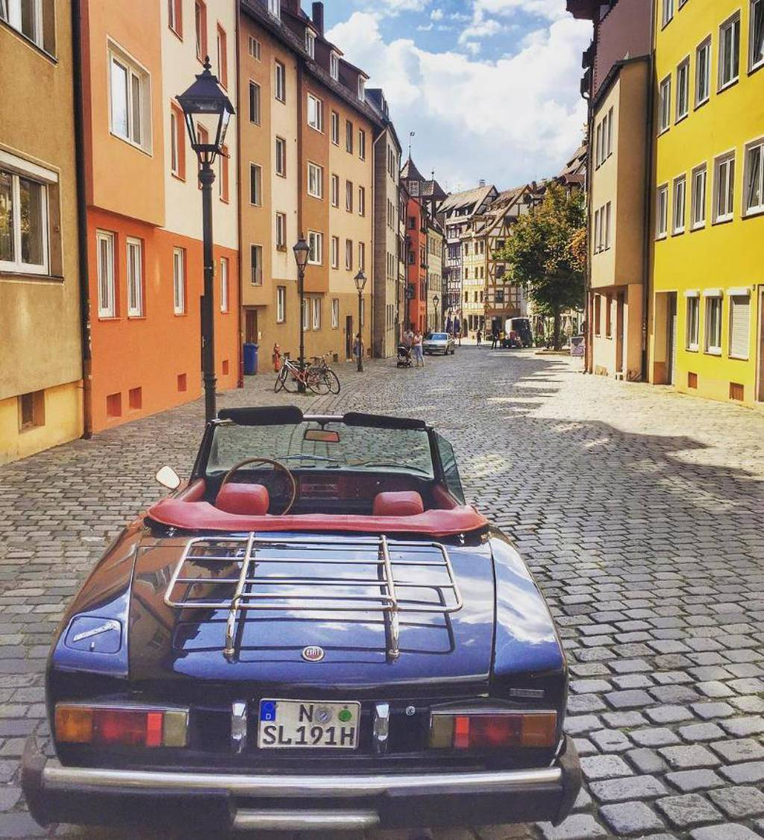
Pasear por Weissgerbergasse, maravillosa callejuela del casco antiguo.
En esta romántica callejuela podemos obtener la postal de las típicas casas artesanales de piedra y madera entramada de los Siglos XV, XVI y XVII. Muchas de ellas están adornadas con diferentes colores, voladizos y miradores pintorescos y alegres.

Slide 34
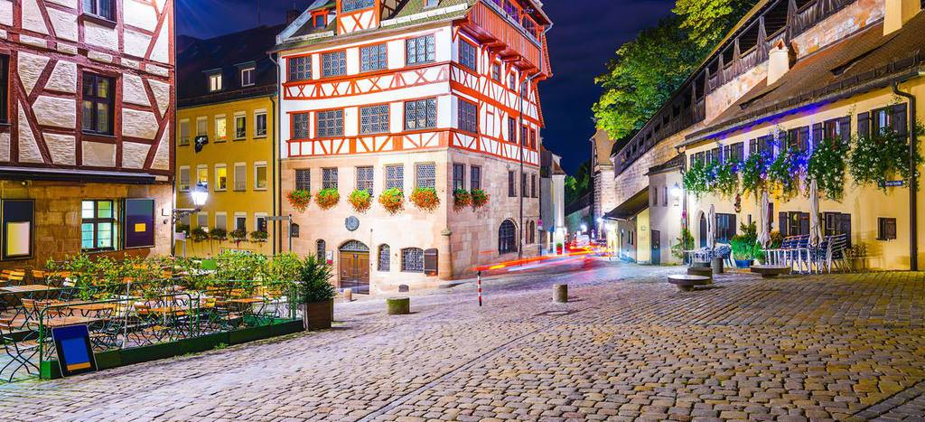
Sus más de 500.000 habitantes la convierten en la segunda ciudad más grande de Baviera, tras Múnich. Posee un enorme casco antiguo, de 1,77 km2, que es atravesado por el río Pegnitz y coronado con una fortaleza medieval.

Slide 35
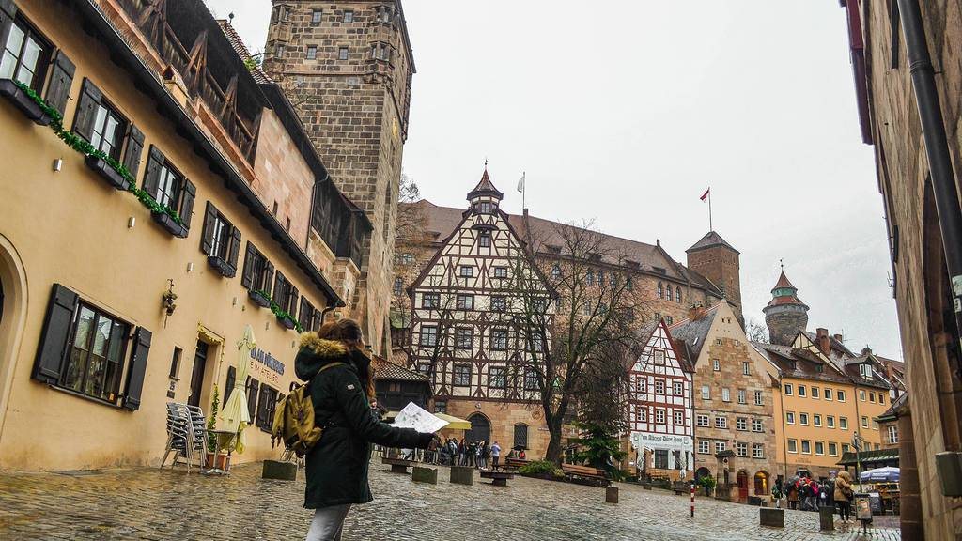
La plaza Tiergärtneror es un popular destino turístico en el casco antiguo de Sebalder, uno de los dos barrios del centro histórico. Allí se encuentra la misma Tiergärtnertor, puerta y parte de la muralla de la ciudad.

Slide 36
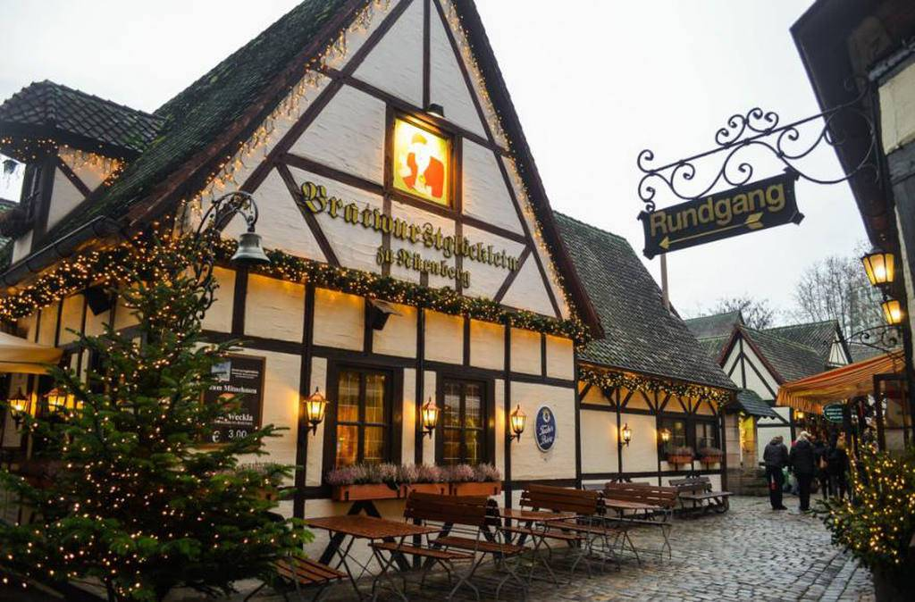
Protegidos por la muralla histórica, en una pequeña sección ubicada justo al ingreso del casco antiguo en la Köningstor, se encuentran los locales de los artesanos que aún elaboran sus productos de manera tradicional.

Slide 37
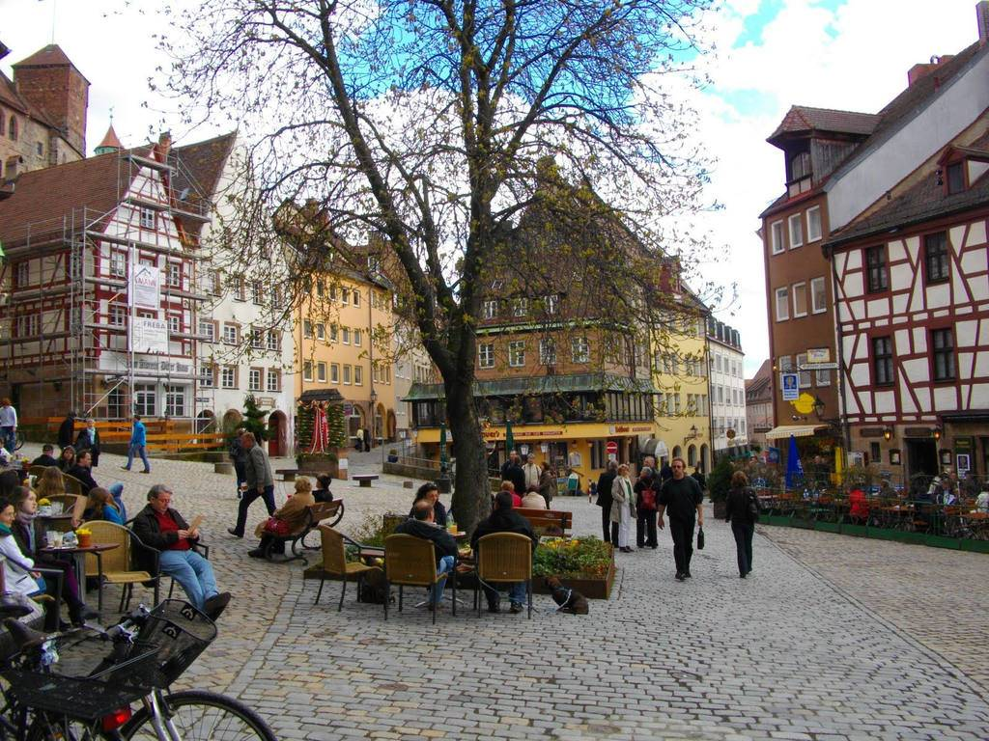
Durante la Edad Media, fue una de las ciudades más importantes de Alemania, declarada Ciudad Libre Imperial (ciudad autónoma sometida únicamente al control del emperador).

Slide 38
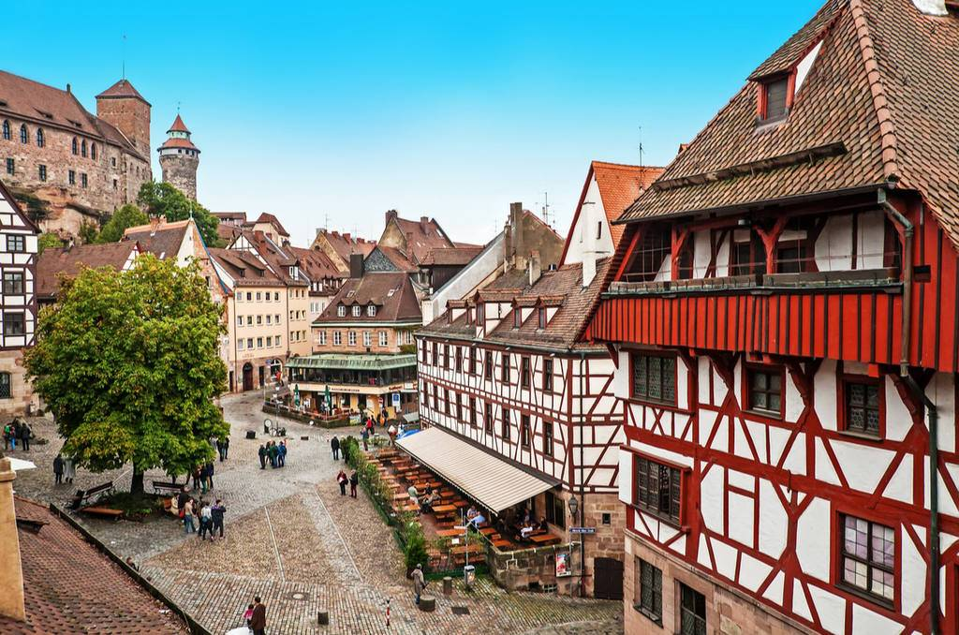
La ciudad de las lebkuchen (galletas de jengibre) y las salchichas pequeñas asadas, alberga además el mercadillo de Navidad (Christkindlesmarkt) más antiguo de Alemania, que funciona desde el siglo XVII.

Slide 39
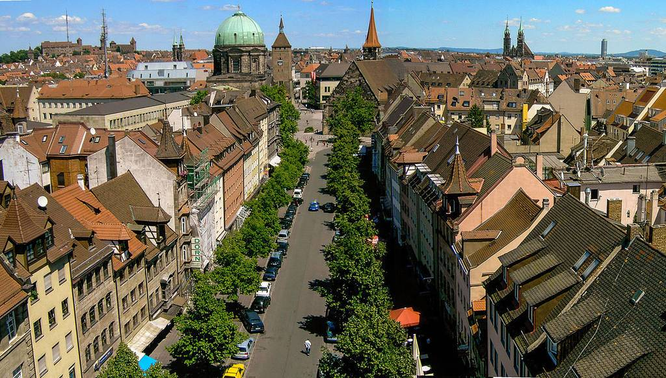
Es inevitable mencionar que fue sede oficial de congresos del Partido Nazi (NSDAP), centro destacado del antisemitismo y de la persecución racista durante el Tercer Reich.

Slide 40
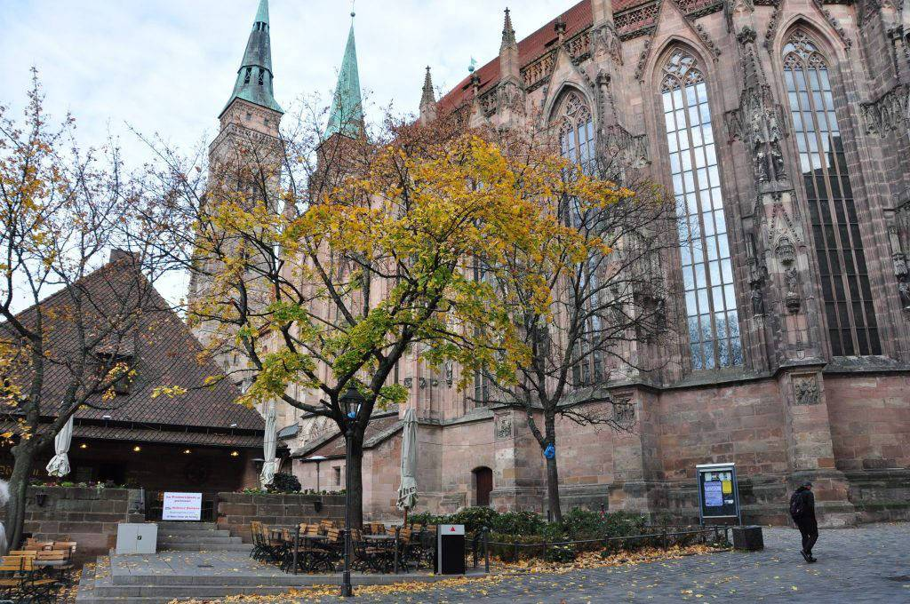
La iglesia de San Sebaldo. Que junto a San Lorenzo y Nuestra Señora completa el trío de iglesias más significativas de Núremberg. Aunque esta es por su tamaño y belleza la más grandiosa de todas.

Slide 41
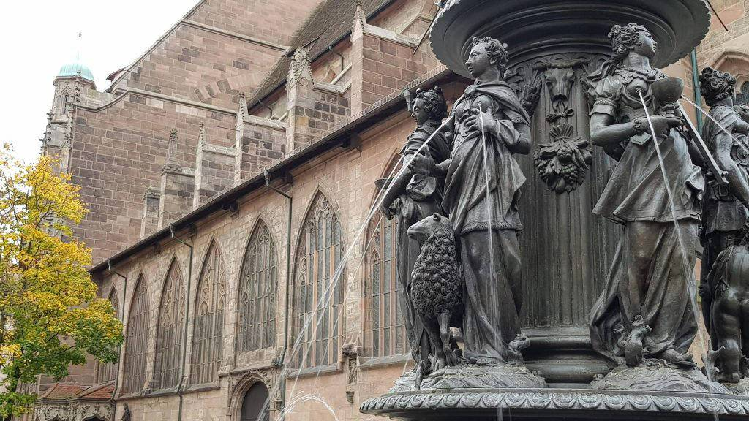
San Sebaldo se comenzó a construir hacia el 1215 en estilo románico. Un siglo después se ampliaron las naves laterales, pero ya en el estilo predominante de aquel momento: el gótico.

Slide 42
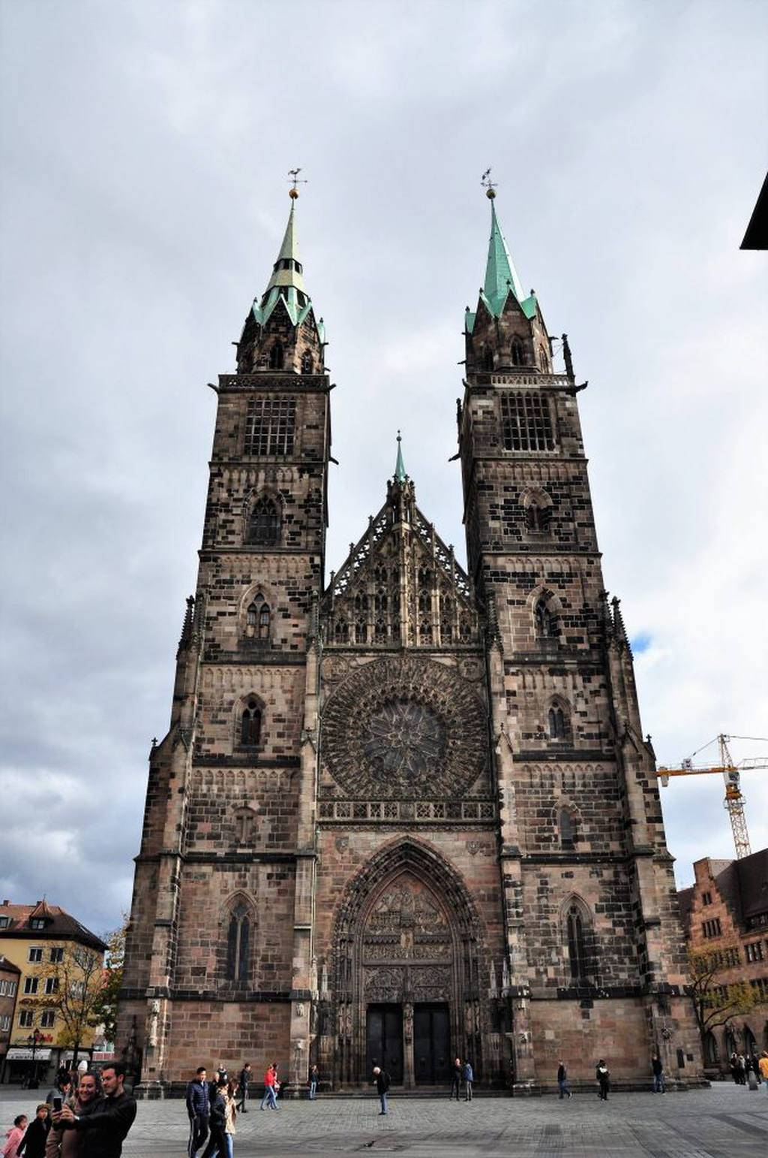
La iglesia quedó muy dañada tras la 2ª Guerra Mundial y fue reconstruida en 1957. Pero conserva importantes obras de arte y las reliquias de San Sebaldo, el patrón de la ciudad.

Slide 43
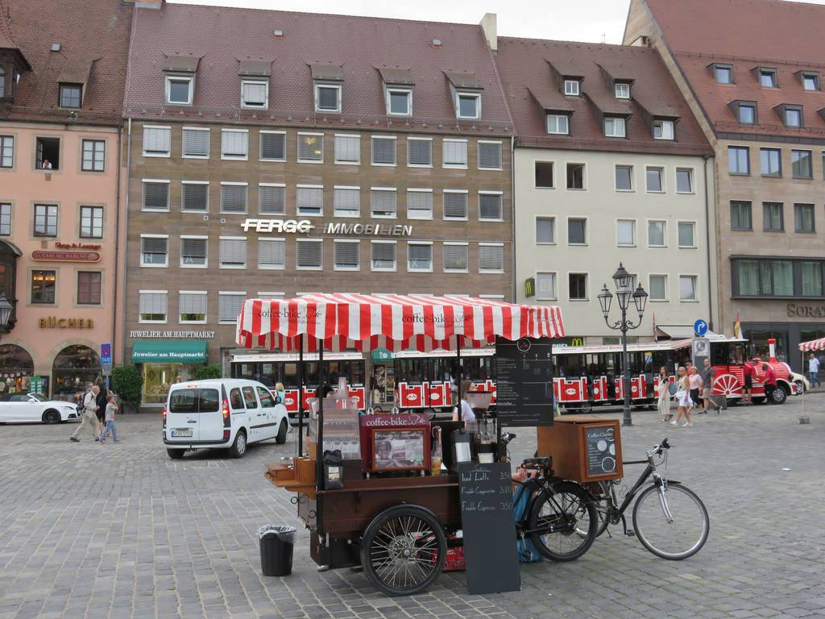
Hauptmarkt: La plaza más importante de la ciudad perdió tras la guerra, su aspecto medieval. Las únicas notas antiguas de la plaza son la Frauenkirche y, la fuente Schöner Brunnen. A la plaza de mercado acuden los locales durante todo el año para adquirir frutas y flores.

Slide 44
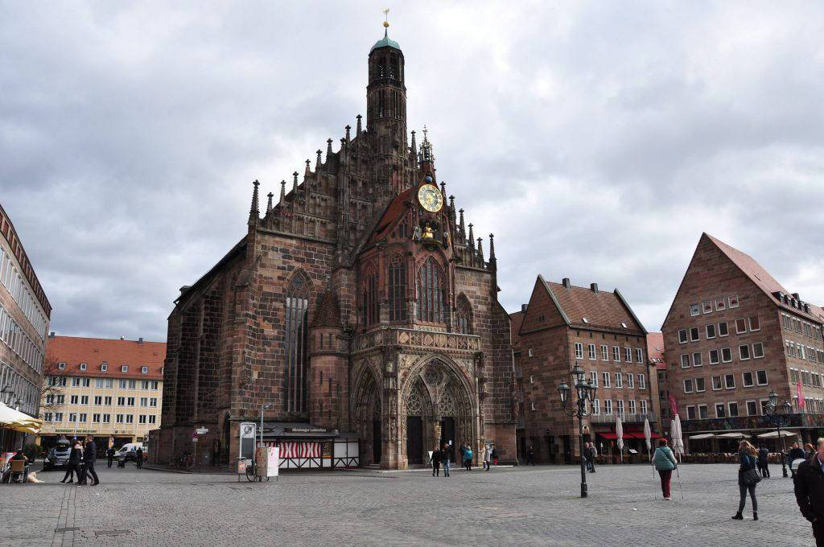
La plaza del mercado. La Hauptmarkt algo así como el Mercado principal con la iglesia de Ntra. Sra. al fondo bien podría considerarse el centro de la vida de los nuremburgueses. La amplia y diáfana plaza ha servido desde hace siglos para levantar el mercado de la ciudad.

Slide 45
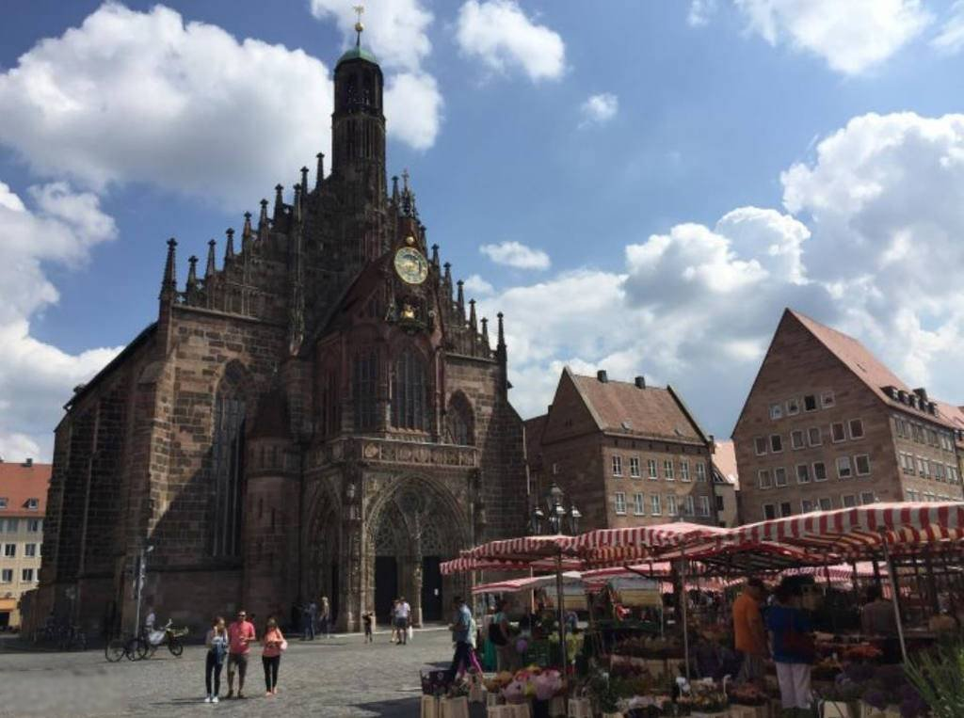
El Mercado de Navidad de Núremberg impregna de color el centro de la ciudad y se derrama por las calles cercanas a la Hauptmarkt.

Slide 46
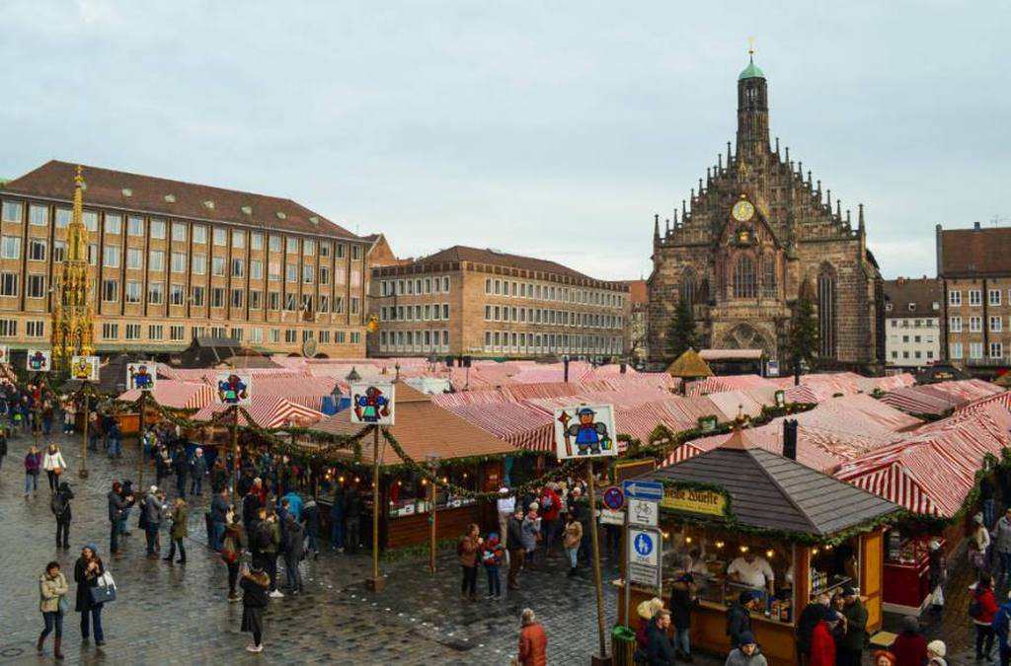
La plaza, grande y de planta casi cuadrada es perfecta para albergar varias hileras de puestos y tiendecitas navideñas de toldos rayados de blanco y rojo.

Slide 47
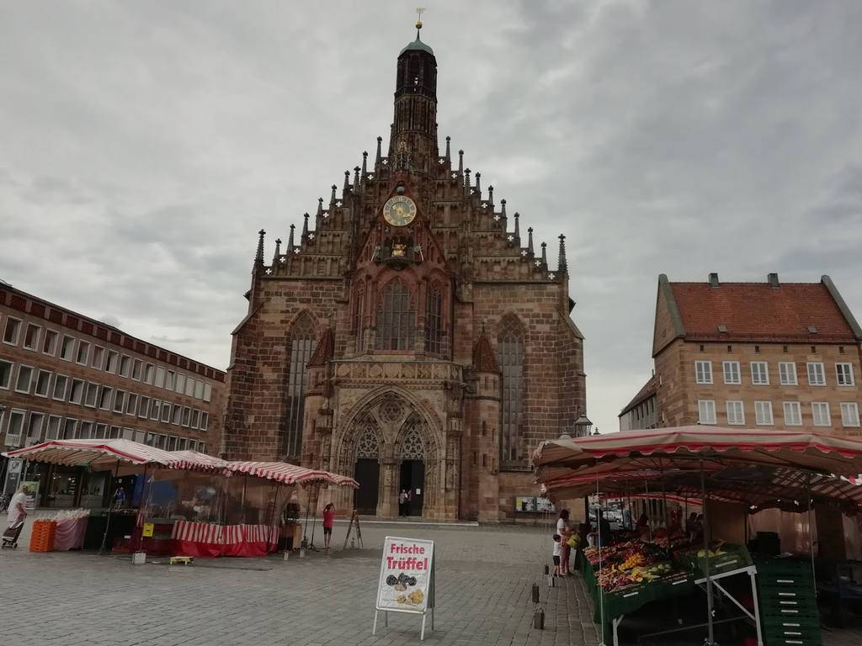
La iglesia de Nuestra Señora (Frauenkirche) fue construida entre los años 1352-1358 por orden del emperador Carlos IV, quién hizo levantar el templo con planta de salón en el lugar donde antiguamente se encontraba la sinagoga judía.

Slide 48
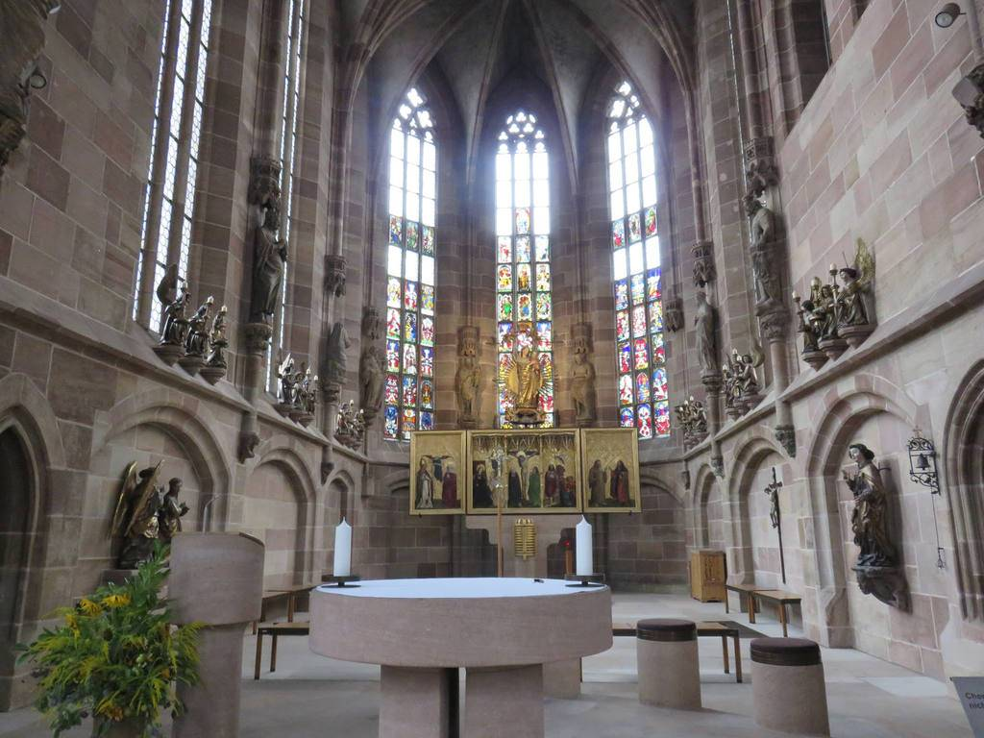
El interior está dividido en tres naves por cuatro pilares redondos y está cubierto por bóvedas reticuladas. En el coro se conservan algunas vidrieras originales de principios del siglo XVI, donadas por Carlos IV.

Slide 49
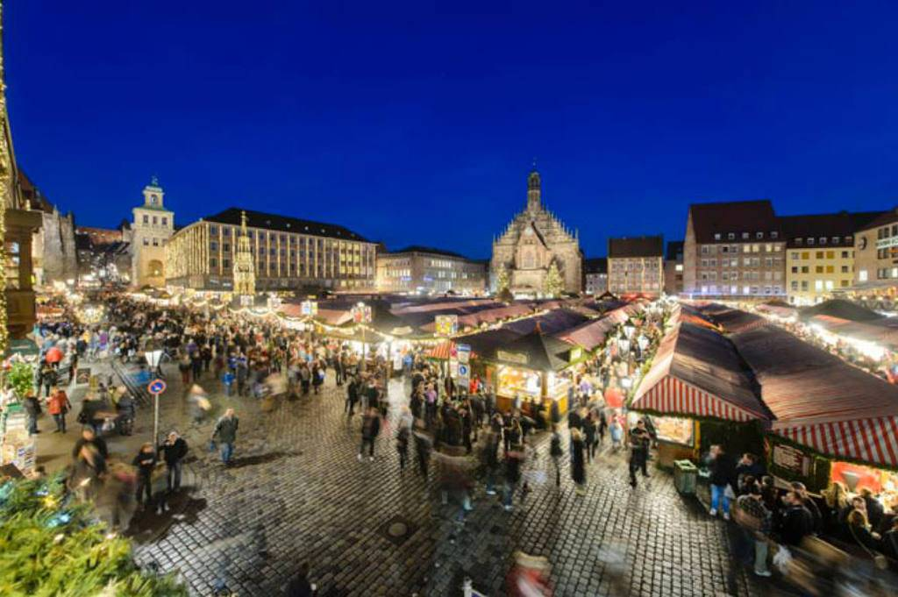
La noche comienza a envolver el cielo y las luces cálidas de los puestos animan a acercarse.Hay mucho donde elegir, adornos para el árbol de navidad, figuras de soldados cascanueces, vasijas y platos de artesania.

Slide 50
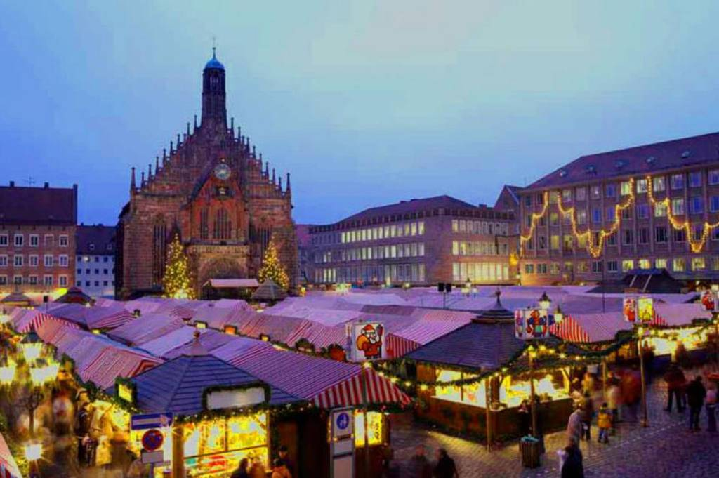
Aunque para aguantar bien el frío de diciembre nada mejor que un vino caliente o un ponche de ron y una salchicha.

Slide 51
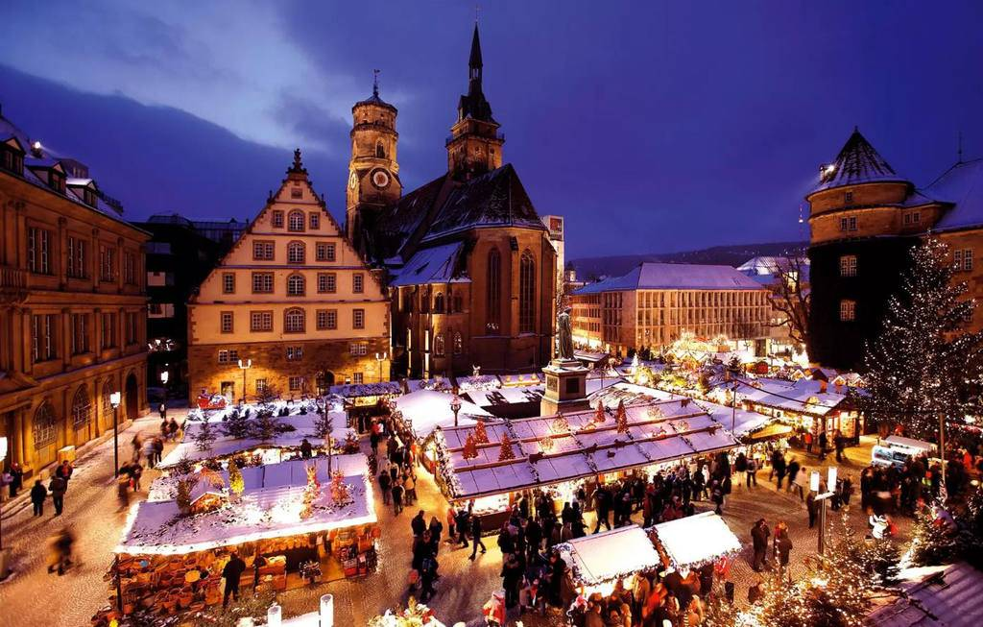
El Mercado de Navidad. Antes de llegar a la Plaza del Mercado Mayor o Hauptmarkt un angelote dorado sujetado desde las fachadas de los edificios da la bienvenida a los visitantes: Christkindlesmarkt.

Slide 52
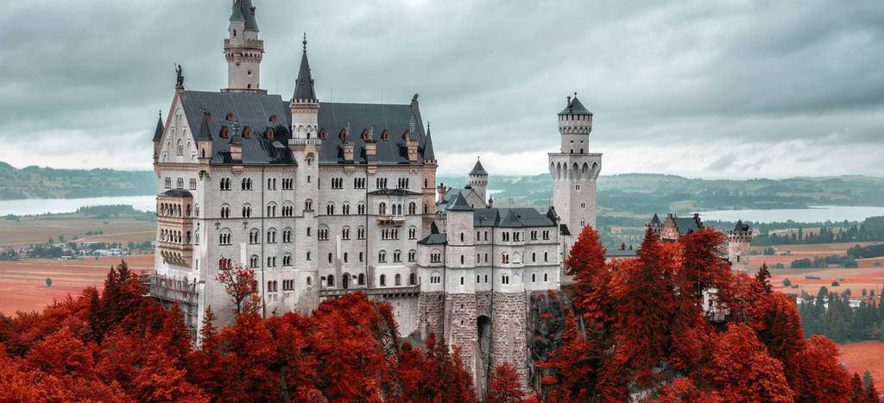
Para terminar, el Castillo de Neuschwanstein, en el sur de Baviera, es uno de los lugares más visitados de Alemania y suele aparecer como imagen de portada en las guías de viaje del país. Y es que el Neuschwanstein es probablemente el mejor ejemplo de “castillo de cuento de hadas” que podemos ver en Europa. De hecho, fue el inspirador del famoso Castillo de Disney.

Slide 53
Música Enlazada
Títulos:
- Legacy Theme
- Balade pour Adeline
- Wer uns getraut
- Edelweiss
( André Rieu )

Slide 54







¿Te ha gustado?
Puedes ver más entrando
Aquí
Además puedes recibir powerpoints en tu correo electrónico suscribiéndote aquí:

